Slide 1
로또 당첨 번호와 통계확인
프로그램 제작

Slide 2
목 차
개발 목적
개발 환경
구현 과정 및 기능설명
평가 및 시연

Slide 3
개발 목적
최근 및 지난 회차 당첨번호와 당첨금액 및
전체 게임 통계를 확인하기
사용자는 프로그램을 통하여 손쉽게 확인 가능

Slide 4






개발 환경

Slide 5
구현 과정

Slide 6
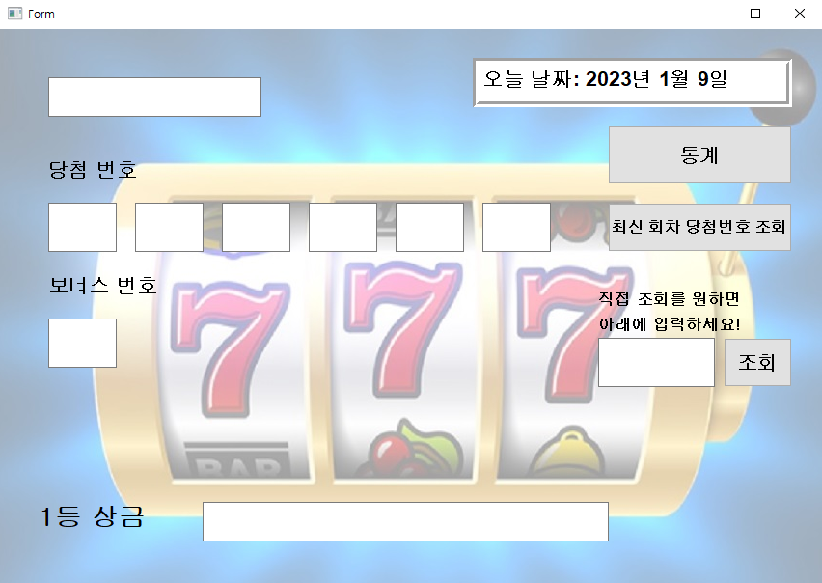
기능 소개
⑥오늘날짜 출력
②회차출력
⑦통계 메뉴 열기
①최신회차 조회
③당첨번호출력
⑤입력조회
④1등상금 출력

Slide 7
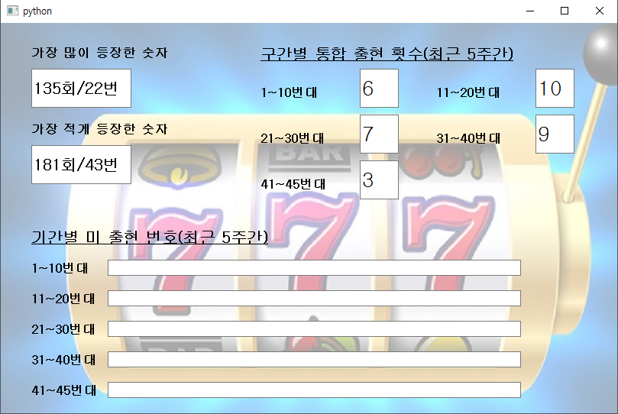
기능 소개
⑧게임전체 가장 많이 등장한 숫자
⑨숫자 구간별
출현 횟수
⑩숫자 구간별
미출현 번호
(추가예정)

Slide 8
평가 및 시연

Slide 9
감사합니다

